Slide 1
Object-Relational Behavioral Patterns (Chapter 11)
Isabella de Albuquerque Ceravolo

Slide 2
Código-fonte
https://github.com/iac-isabella/ObjectRelationalBehavioralPatterns

Slide 3
Unity of Work

Slide 4
Unity of Work
Mantém uma lista de objetos afetados por uma transação e coordena a escrita de mudanças e a resolução de problemas de concorrência.
Ela é responsável por descobrir tudo o que precisa ser feito para alterar o banco de dados, isso inclui saber a ordem de atualização dos dados.
A Unidade de Trabalho funciona com qualquer recurso transacional, não apenas bancos de dados, portanto, com filas de mensagens e monitores de transação.

Slide 5
Unity of Work
Pode funcionar de três maneiras:
Caller registration: o usuário de um objeto tem que se lembrar de registrar o objeto com a Unidade de Trabalho.
Object registration: quem deve comunicar a Unidade de Trabalho é o objeto em uso.
Unit of Work Controller: Aqui, a Unidade de Trabalho lida com todas as leituras do banco de dados e registra objetos “limpos” sempre que eles forem lidos. Ao invés de marcação objetos como “sujo” a Unidade de Trabalho toma uma cópia no tempo de leitura e, em seguida, compara o objeto no momento do commit.

Slide 6
Unity of Work
Quando usar: O problema fundamental que a Unidade de trabalho trata é manter o controle dos diversos objetos que você manipula para que você saiba quais os que você precisa sincronizar com o banco e só tenha que se preocupar com os objetos em memória.
Vantagem: mantém todas as informações sobre como salvar os objetos no banco em um só lugar, retirando essa responsabilidade de quem os utiliza.
Desvantagem: muitas chamadas ao banco.
Soluções: deixar todas as atualizações para o final ou optar por salvar diretamente os objetos;

Slide 7
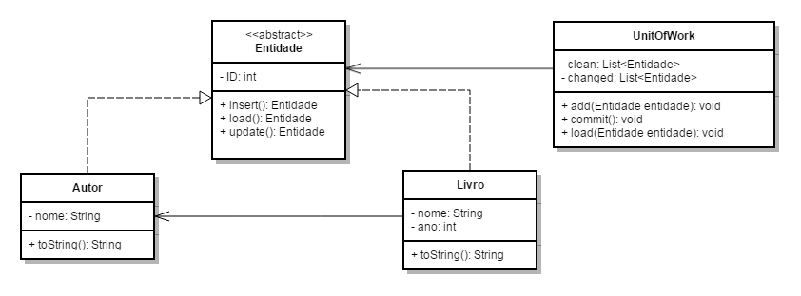
Exemplo

Slide 8
Identity Map

Slide 9
Identity Map
Garante que cada objeto é carregado somente uma vez, mantendo cada objeto carregado em um mapa.
Sempre que você quiser um objeto, você verifica o Mapa de Identidade antes para ver se você já tem (semelhante a cache).
Carregar dados apenas uma vez evita problema de inconsistência e evita que várias chamadas sejam feitas ao banco, melhorando o desempenho. Além disso, pode ser associado a uma Unidade de Trabalho;
Nos casos mais simples, é implementado um mapa por tabela do banco.

Slide 10
Identity Map
Fatores que influenciam na implementação do Mapa de Identidades:
Escolha das chaves.
Mapa explícito ou genérico: Um Mapa de Identidade explícito é acessado com métodos distintos para cada tipo de objeto que você precisa. Um mapa genérico utiliza um método único para todos os tipos de objetos, talvez com um parâmetro para indicar qual tipo de objeto que você precisa. Você só pode usar um mapa genérico se todos os seus objetos têm o mesmo tipo de chave.

Slide 11
Identity Map
Quantidade de mapas:
Aqui a decisão varia entre um mapa por classe e um mapa para toda a sessão.
Um mapa único para a sessão só funciona se você tiver as chaves únicas para todo o banco de dados.
Se você tem vários mapas, o caminho óbvio é um mapa por classe ou por tabela, o que funciona bem se seu esquema de banco de dados e modelagem de classes são os mesmos. Se são diferentes, é geralmente mais fácil de basear os mapas em seus objetos, em vez de em suas tabelas, uma vez que os objetos não devem saber sobre os detalhes do mapeamento.

Slide 12
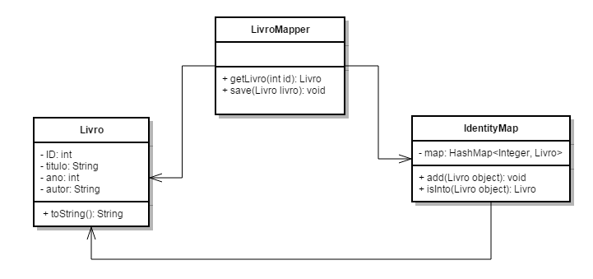
Exemplo

Slide 13
Lazy Load

Slide 14
Lazy Load
Buscar um objeto no banco de dados muitas vezes significa trazer vários outros objetos (relacionamentos). Nem sempre todos eles são necessários e isso impacta no desempenho.
Solução: Um objeto que não contém todos os dados que você precisa, mas sabe como obtê-lo.
Há quatro maneiras principais de implementar: lazy initialization, virtual proxy, value holder e ghost.
Como desvantagem, o Carregamento Tardio traz maior complexidade à implementação do programa.

Slide 15
Lazy Load
Lazy Initialization é a abordagem mais simples. A ideia básica é que acessar o campo primeiro para ver se ele é nulo. Se assim for, o programa busca o valor do campo antes de o retornar. Para isso funcionar é preciso que todos os campos estejam encapsulados.
Virtual Proxy é um objeto que se parece com o objeto que deve ser no campo, mas na verdade não contém nada. Somente quando um de seus métodos é chamado, ele carrega o objeto correto do banco de dados. Isso pode ocasionar problemas de identidade.

Slide 16
Lazy Load
Value Holder: Para obter o objeto desejado que você pede ao value holder, que pede o objeto ao banco na primeira chamada. As desvantagens do value holder são que a classe precisa saber que ele está presente. Você pode evitar problemas de identidade, assegurando que o titular do valor nunca é passado adiante da sua classe proprietária.
Ghost é o objeto real em estado parcial. Quando você carrega o objeto do banco de dados ele contém apenas seu ID. Sempre que você tenta acessar um campo ele carrega seu estado completo. Pense em um ghost como um objeto, onde cada campo é carregado tardiamente e o objeto é o seu próprio proxy virtual.

Slide 17
Lazy Load
Herança muitas vezes é um problema para usar Lazy Load. Se você for usar ghosts, você precisa saber que tipo de ghost deve criar, o que muitas vezes você não pode dizer sem carregar a coisa corretamente.
Outro perigo com Lazy Load é que ele pode facilmente causar mais acessos do banco de dados que você precisa.
Lazy Load é um bom candidato para a programação orientada a aspectos. Você pode colocar o de Lazy Load em um aspecto separado, que permite que você altere a estratégia de carregamento separadamente, os desenvolvedores de domínio de ter que lidar com questões de carregamento.

Slide 18
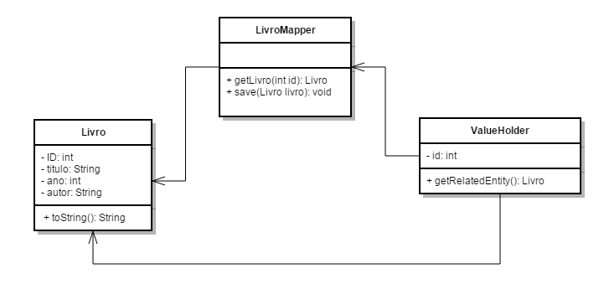
Exemplo

Slide 19
Referências
FOWLER, Martin. Patterns of enterprise application architecture. Addison-Wesley Longman Publishing Co., Inc., 2002.
http://www.codeproject.com/Articles/581487/Unit-of-Work-Design-Pattern
http://unmeddled.altervista.org/identity-map-design-pattern-java/
http://bravenewgeek.com/tag/lazy-loading/

